Slide 1
Исследовательский проект
«МОЛОКО И МОЛОЧНЫЕ ПРОДУКТЫ»

Slide 2
Паспорт проекта
тип проекта: исследовательский;
срок проведения: 2 недели;
выполнили: учащиеся с ТМНР 4 «В» класса
учитель: Соколова И.А.
тьютор: Зотова Г.Д.
образовательная область: познание.

Slide 3
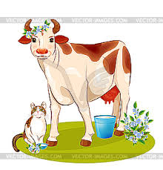
Цель:
обогатить знания детей о молоке, как о ценном и полезном продукте для роста детского организма.

Slide 4
Задачи:
Расширять кругозор детей о молоке и молочных продуктах.
Формировать у детей исследовательские навыки (поиск информации в различных источниках).
Развивать познавательный интерес к исследовательской деятельности, желание познать новое.
Развивать умение работать в коллективе, желание
делиться информацией, участвовать в совместной опытно-экспериментальной деятельности.
Формировать у детей осознанное отношение к здоровому питанию.
Привлечь родителей к участию в проекте.

Slide 5
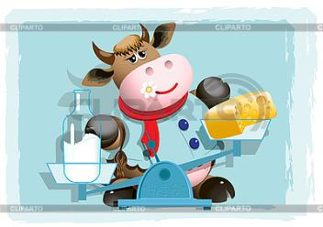
Гипотеза:
Если дети узнают больше о ценности молока и молочных продуктов через собственную исследовательскую деятельность, то они поймут, что молоко – ценный продукт питания для детского организма и у них появится желание употреблять его в пищу.

Slide 6
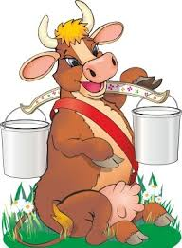
Основополагающий вопрос:
ЧТО ТАКОЕ МОЛОКО?

Slide 7
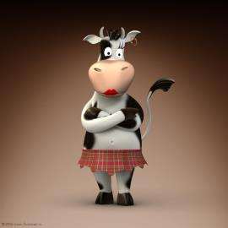
Проблемные вопросы:
Откуда пришло молоко?
Полезно ли молоко для человека?
Какие бывают молочные продукты питания?

Slide 8
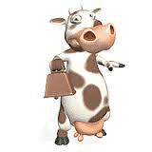
Методы исследования
НАБЛЮДЕНИЕ
ПОИСКОВАЯ РАБОТА
ЭКСПЕРИМЕНТИРОВАНИЕ

Slide 9
Этапы реализации проекта
Подготовительный
создание развивающей среды
подбор информационных ресурсов, энциклопедической и художественной литературы
создание проблемно – игровых ситуаций

Slide 10
Практический этап Исследование «Откуда пришло молоко»
Подбор информационных ресурсов, энциклопедической и художественной литературы
Чтение стихов и потешек о молочных продуктах, коровах.
Л. Толстой «О лягушке, которая попала в молоко», сказок «Хаврошечка», «Гуси-лебеди», «Трое из Простоквашино»,
Д. Мамин-Сибиряк «Притча о молочке и овсяной кашке»,
М. Бородицкая «Убежало молоко»
Организация выставки из упаковок
молочной продукции «Простоквашино»
Сюжетно-ролевая игра
«Магазин молочных продуктов»

Slide 11
Экскурсия в магазин

Slide 12
Экспериментирование с молоком
Опыт №1
Превращение молока в простоквашу
Налили в 2 стакана свежего цельного молока. Один стакан поставили в холод, другой в тепло. Наблюдали, как меняется молоко в холоде и в тепле?

Slide 13
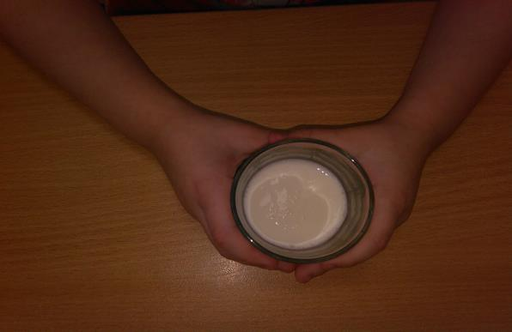
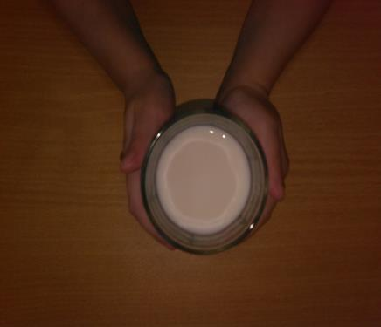

Slide 14
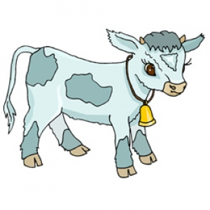
Вывод:
в холоде молоко не изменяется, хранится. В тепле молоко прокисает и превращается в новый продукт питания – простоквашу.

Slide 15
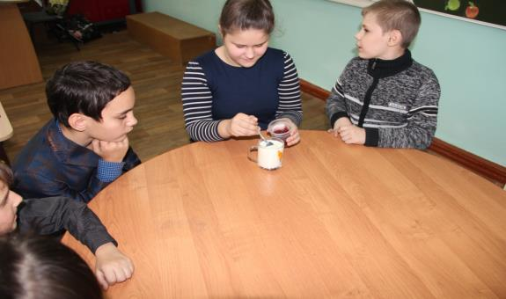
Опыт № 2 Превращение молока в йогурт
В простоквашу добавили ягоды, перемешали .

Slide 16
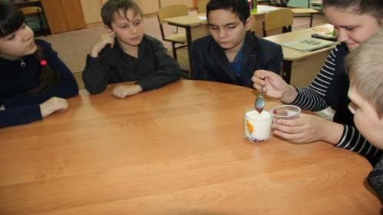
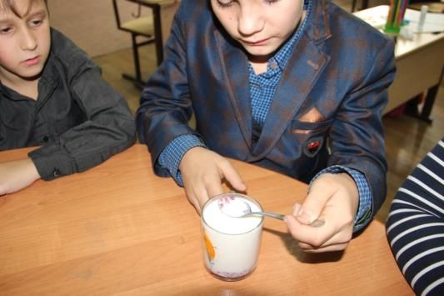
Вывод:
если в простоквашу добавить ягоды или варенье, а потом сбить, то получится йогурт

Slide 17
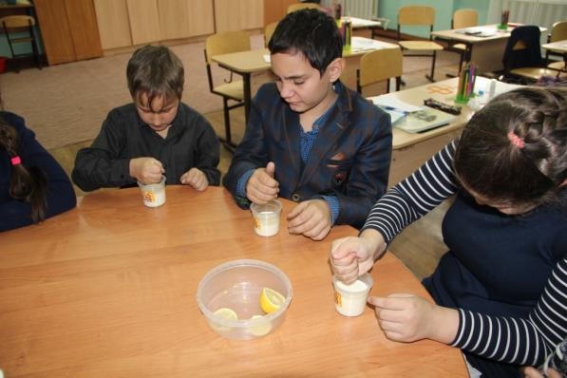
Опыт № 3 Превращение молока в творог
У нас возник вопрос: А как получается творог?
В молоко мы добавили сок лимона, и молоко превратилось в творог.

Slide 18
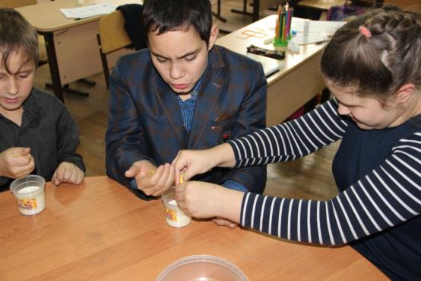
Вывод
чтобы получить творог, не обязательно нужно простоквашу нагреть до кипения, можно просто добавить лимонного сока и процедить.

Slide 19
Опыт № 4 Молочное волшебство
Опыт создания из обычных домашних материалов великолепных плавающих узоров. Налили молоко в плоскую тарелку. Капнули на молоко в нескольких местах гуашь разного цвета. Ватную палочку обмакнули в средство. Жидкость для мытья посуды заставляет молоко и краситель смешиваться, в результате на поверхности молока получились красивые цветные завитки.

Slide 20
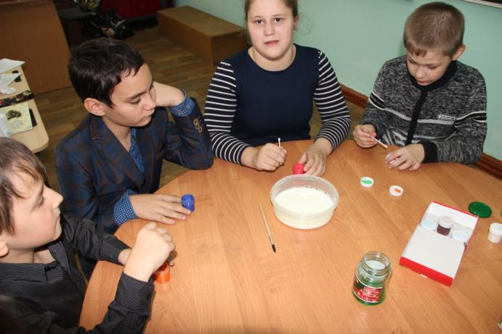

Slide 21
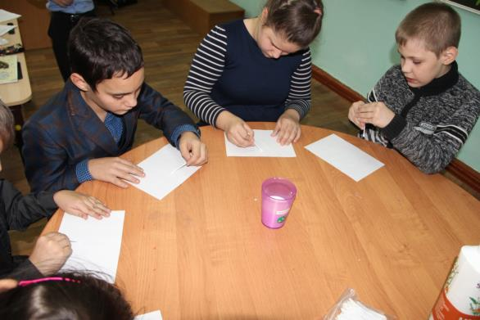
Опыт №5 Рисунок молоком
С помощью палочки нарисовать молоком рисунок. Готовый подсохший рисунок прогладить утюгом.

Slide 22
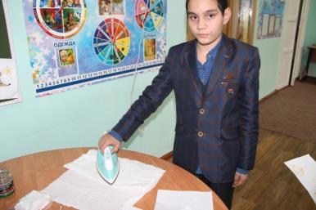
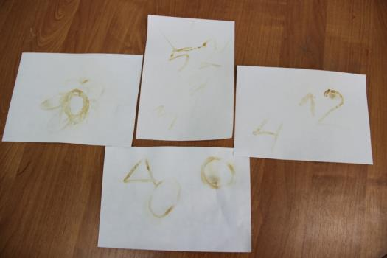
Вывод: Если прогреть бумагу, на которой нарисовано или написано молоком, то через некоторое время появится рисунок. Так, ребята узнали еще об одном «волшебном» свойстве молока.

Slide 23
Результаты проекта
Дети узнали новое о свойствах молока.
На собственном опыте научились производить некоторые молочные продукты и блюда.
Родители дома включают в рацион молочные продукты.

Slide 24
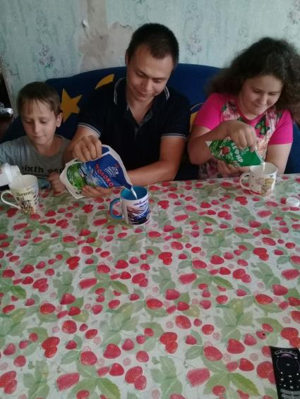
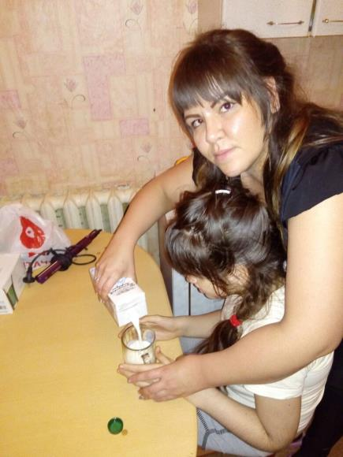

Slide 25
Молоко и молочные продукты стали постоянными составляющими в меню детей.
Из молока делают творог, сметану, сыр, йогурт, простоквашу.
Из молока готовят разные блюда.
Если не употреблять молоко в пищу будет слабое здоровье.
Молоко привозят в магазин с молокозавода, где его перерабатывают и изготавливают молочную продукцию.
В молоке много полезного: витамины, минеральные вещества, жиры, белки, углеводы.
Дети изменили свое мнение о молоке и молочных продуктах и решили теперь постоянно употреблять молочные продукты.

Slide 26
